Slide 1
לכיתות ד'-ו'
החטיבה לחינוך ולקהילה,
קרן קימת לישראל

Slide 2
חוגגים עצמאות
איזה מנהג של יום העצמאות אהוב עליי במיוחד?

Slide 3
מה מסתתר בציור?

Slide 4
איזה מושג מסתתר בחידת הציורים?

Slide 5
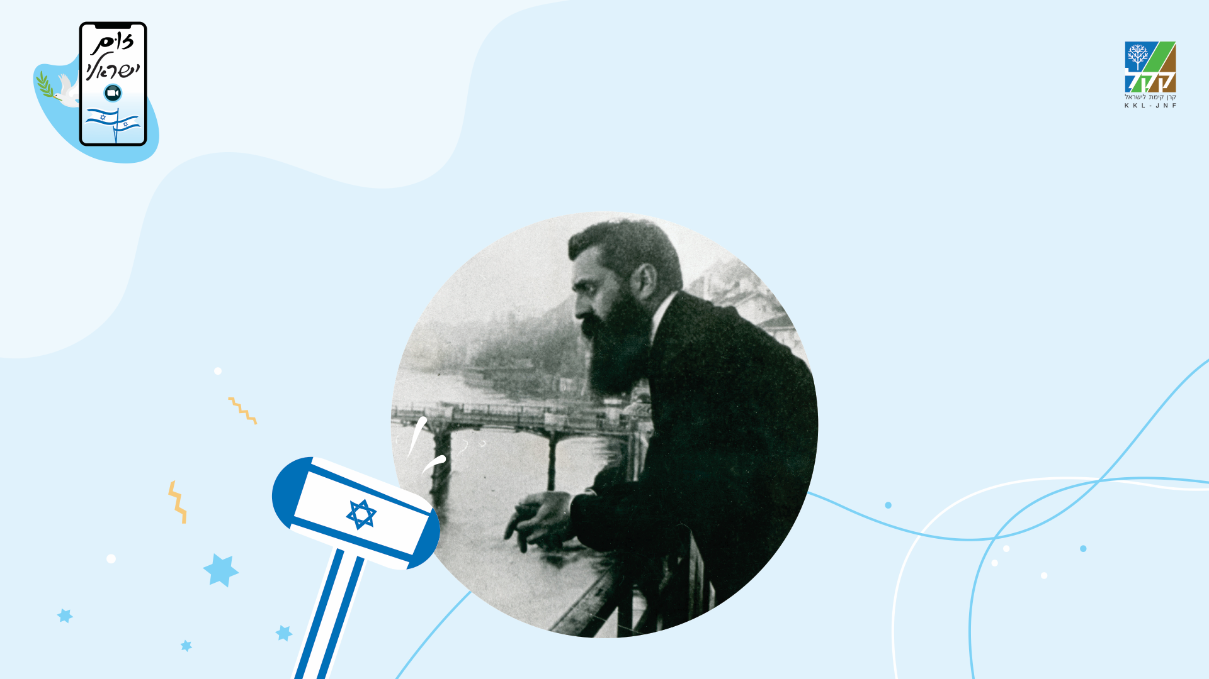
ציונות

Slide 6
איזה מושג מסתתר בחידת הציורים?

Slide 7
הקופסה הכחולה

Slide 8
מה מסתתר בחידת הציורים?

Slide 9
התקווה

Slide 10
איזה מושג מסתתר בחידת הציורים?

Slide 11
חלוץ

Slide 13
מה קרה בבית קק"ל בתל אביב?
הוחלט על הקמת המדינה ואושר הנוסח הסופי של מגילת העצמאות
נערך אירוע ההכרזה על הקמת מדינת ישראל
נבחר הרמטכ"ל הראשון
הוחלט על הקמת קק"ל

Slide 14
מי אמר?

Slide 15
"אם תרצו אין זו אגדה"

Slide 16
הרצל, חוזה המדינה

Slide 17
"טוב למות בעד ארצנו"

Slide 18
יוסף טרומפלדור, מלוחמי
תל חי

Slide 19
"אני ואתה נשנה את העולם"

Slide 20
אריק איינשטיין זמר, יוצר, פזמונאי, שחקן, קומיקאי ותסריטאי ישראלי

Slide 21
"אנחנו במפה ואנחנו נשארים במפה – לא רק בספורט, בהכול"

Slide 22
טל ברודי,
קפטן מכבי תל אביב

Slide 24
מי יוצא דופן?

Slide 25
איזה יישוב יוצא דופן?
ראש פינה
זכרון יעקב
דגניה
ראשון לציון

Slide 26
איזו דמות יוצאת דופן?
יצחק בן צבי
מנחם בגין
חיים ויצמן
שמעון פרס

Slide 27
איזה ארגון יוצא דופן?
לח"י
אצ"ל
צה"ל
ההגנה

Slide 29
לא נפסיק לשיר

Slide 30
שירו כמה שיותר שירים עם המילה
דגל

Slide 31
שירו כמה שיותר שירים על
מקומות
בארץ

Slide 32
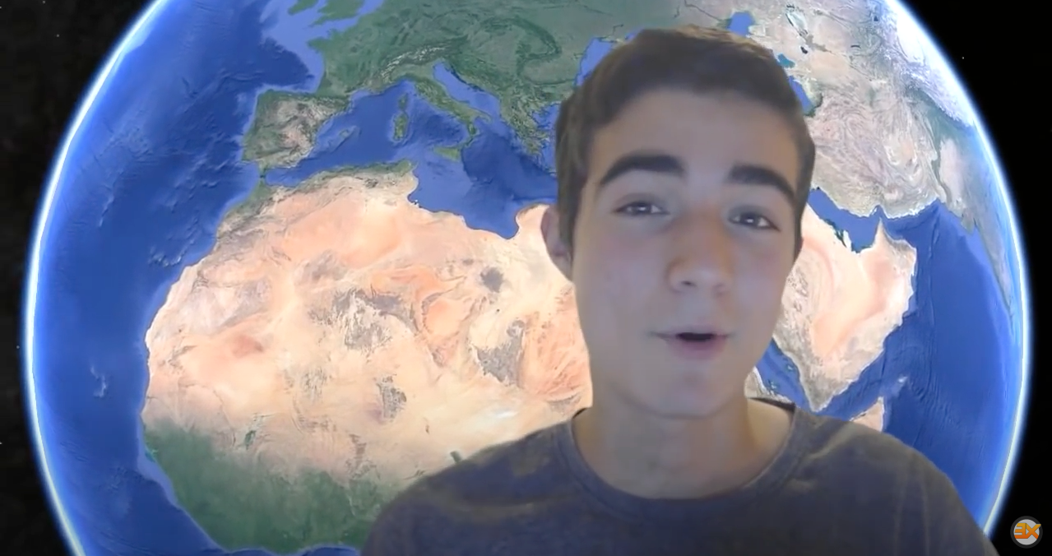

Slide 33
אילו המצאות ישראליות נוספות אתם מכירים?

Slide 34
נכון או לא נכון?

Slide 35
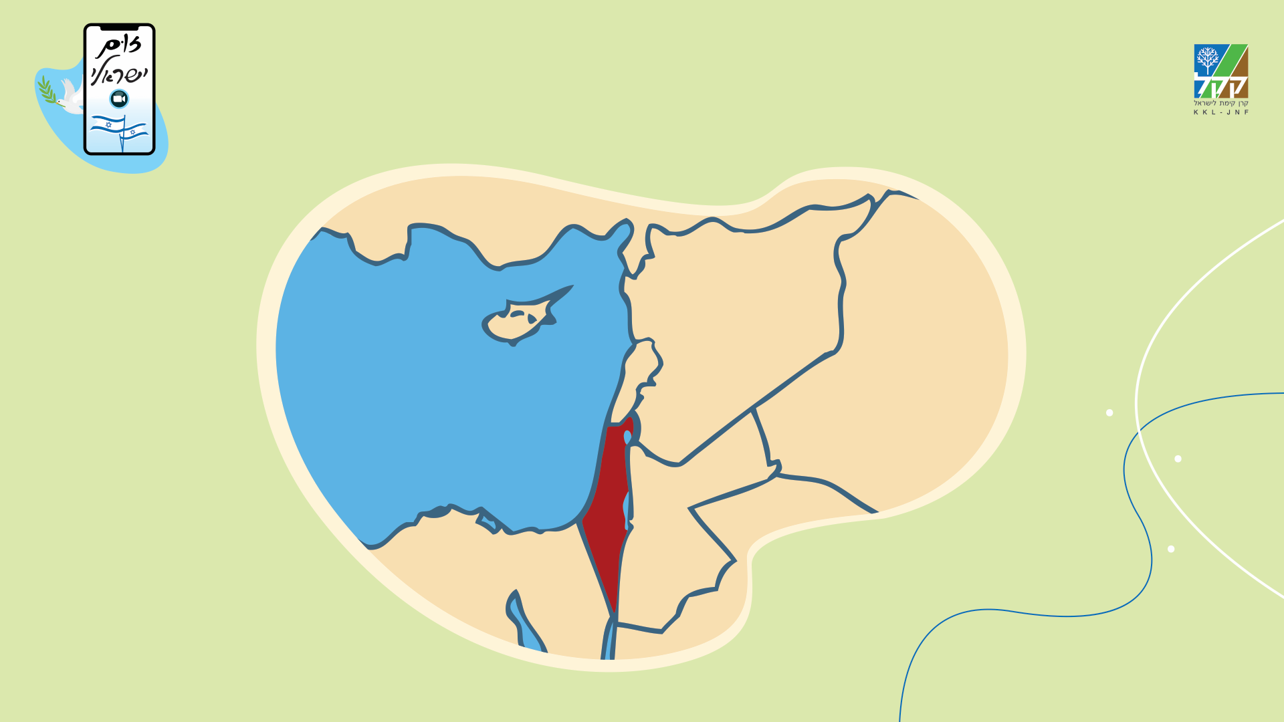
נכון או לא נכון?
ישראל היא מקום מפגש של שלוש יבשות
הים התיכון
ישראל

Slide 36
נכון או לא נכון?
שביל ישראל הוא שביל הליכה העובר לרוחבה של מדינת ישראל, מהים התיכון לים המלח.
שביל ישראל נמשך לאורך כל מדינת ישראל.
הוא מתחיל בקיבוץ דן בצפון ומסתיים באילת.

Slide 37
נכון או לא נכון?
"ים סוף" ו"הים האדום" הם שני שמות של ים אחד

Slide 38
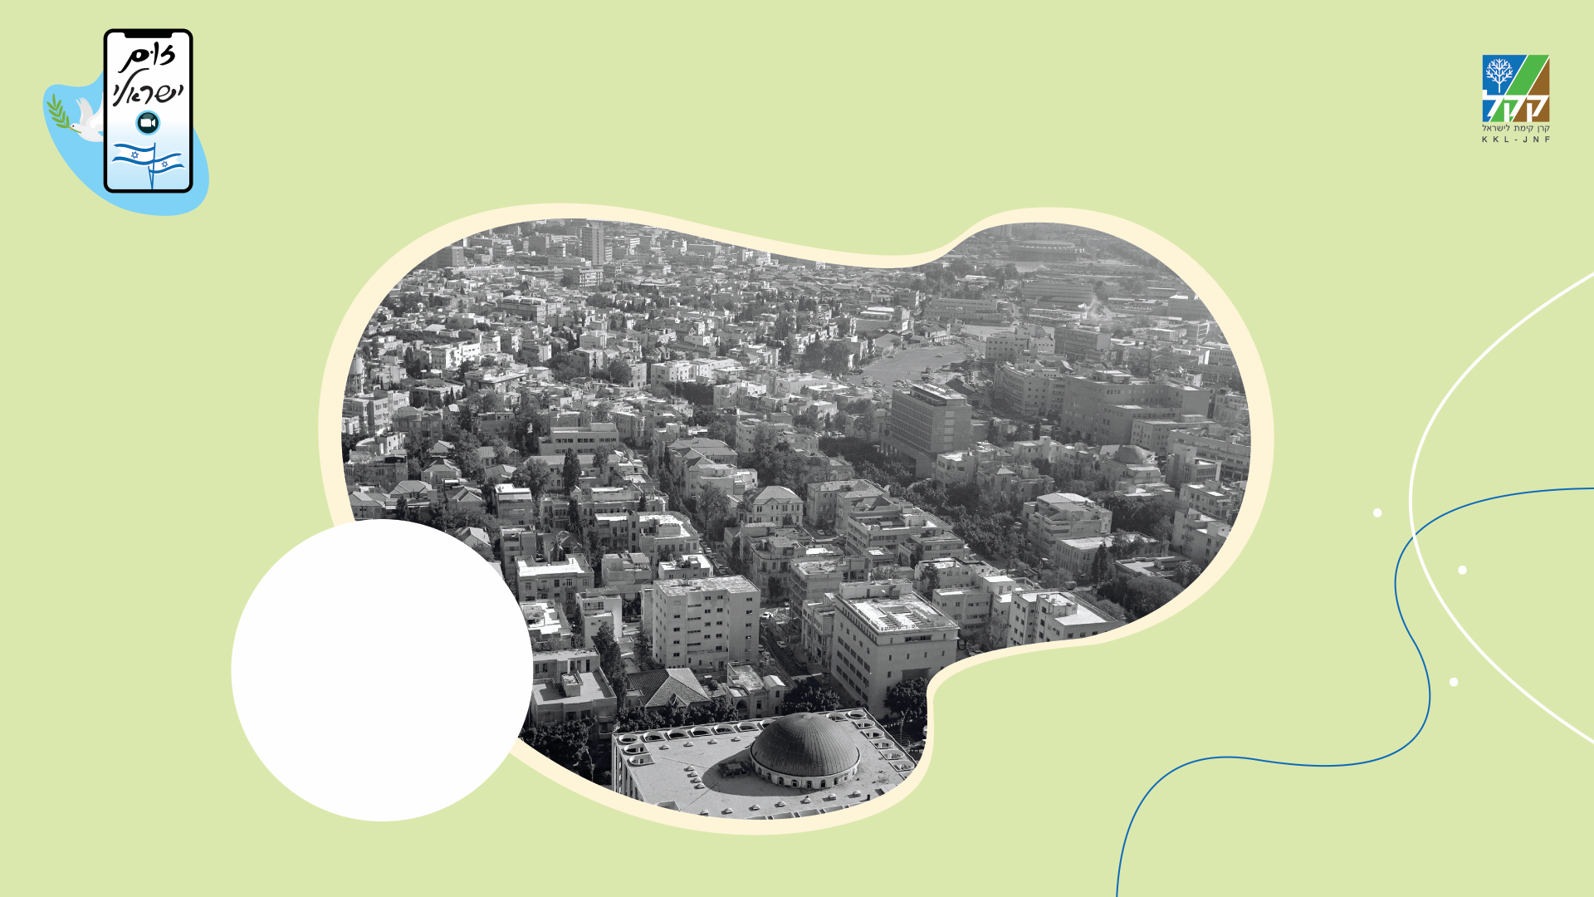
נכון או לא נכון?
העיר העברית הראשונה היא פתח תקווה
העיר העברית הראשונה היא
תל אביב

Slide 39
איפה זה?

Slide 40
מהו המבנה והיכן הוא ממוקם?

Slide 41
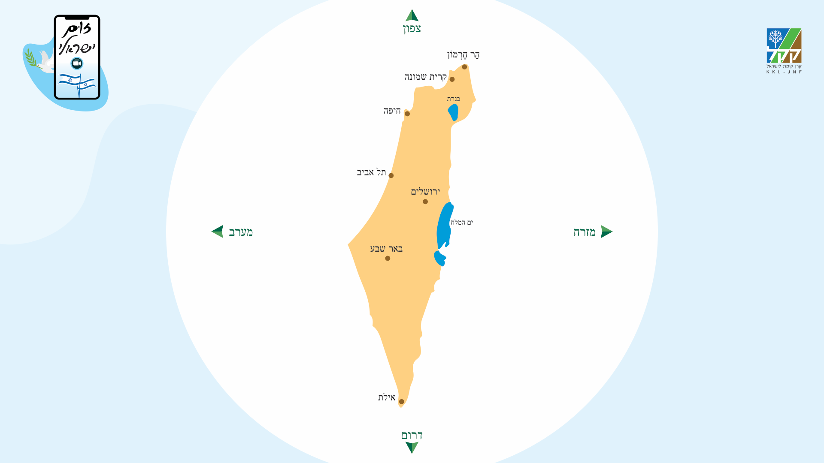
הכנסת
בירושלים

Slide 42
מהו המבנה והיכן הוא ממוקם?

Slide 43
הגנים הבהאים בחיפה

Slide 44
מהו המבנה והיכן הוא ממוקם?

Slide 45
היכל הספר בירושלים

Slide 46
איפה זה?
רמז:מקווה מים שיובש וחלקו הוצף מחדש

Slide 47
אגמון החולה

Slide 49
עם כל כך הרבה נכסים אנושיים, הישגים, נכסי טבע ונוף,
נמשיך להתפלל ולייחל לשלום...
"אין לי נכסים, יש לי רק חלומות להוריש לדורות הבאים עולם טוב יותר, מפויס יותר – עולם שנעים לחיות בו. אין זה הרבה מדי".
יצחק רבין, מתוך נאום בכינוס חתימת השלום עם ירדן
(26 ביולי 1994)
נאחל שלום
למדינת ישראל

Slide 50
צלמו סרטון בסגנון טיקטוק שמעביר את המסר: "ישראל היא המקום הכי טוב לחיות בו"

Slide 51
עיצוב: אירה גופמן. פיתוח והפקה: צוות המחלקה הפדגוגית, סטודיו צחר, שרון גלפרין. הצילומים במצגת באדיבות ארכיון הצילומים של קק״ל ולשכת העתונות. צלמים: הנס פיין, פריץ כהן, עמוס בן גרשום, מרק נימן, יעקב סער, משה פרידן, יעקב שקולניק, מיכאל חורי, אברהם מלבסקי, דרור ארצי, אביגיל עוזי, IVP,פלאש 90

